Slide 1

第三讲
氢原子光谱 玻尔理论
01 氢原子光谱及其规律
02 原子结构经典理论的困难
03 玻尔理论
04 氢原子光谱问题

Slide 2
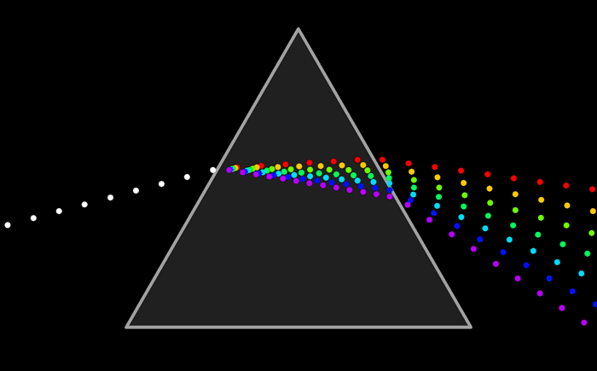
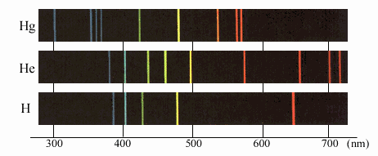
01 氢原子光谱及其规律
原子发光 —— 物质重要的宏观现象之一
光学分光 —— 对原子发光的谱线进行分析
发光谱线 —— 可以获取原子结构的内部信息
—— 谱线的频率和强度反映物质结构信息

Slide 3
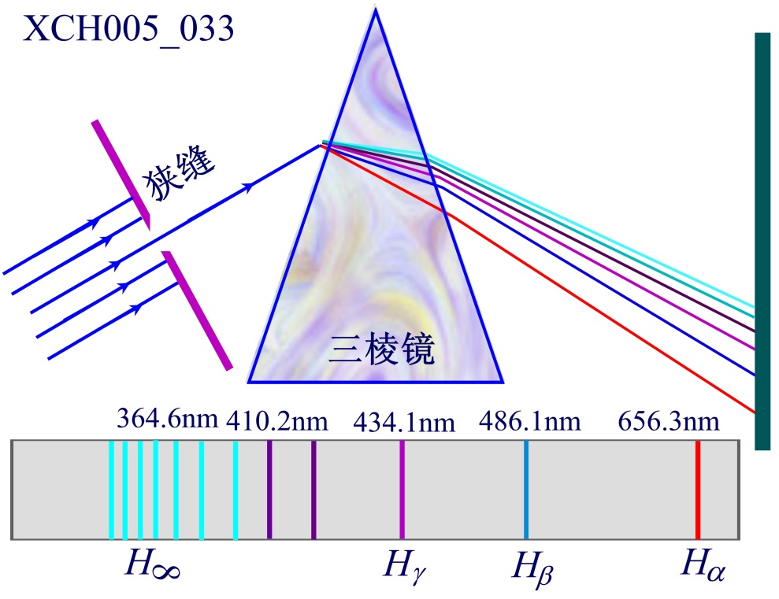
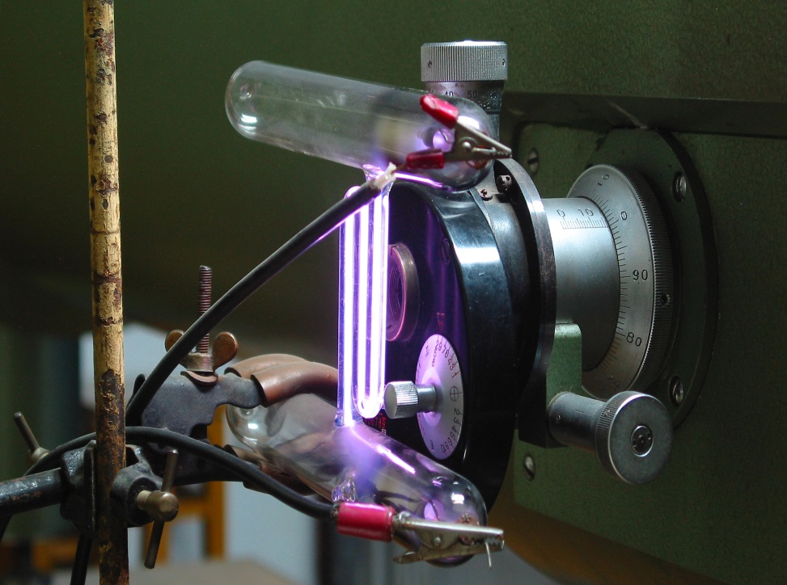
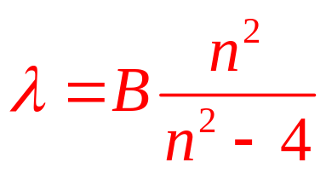


真空管中充入少量H²，通过高压放电
氢原子产生可见光、紫外光和红外光
三棱镜分光分析表明：
氢原子发出的光是
一系列分立的谱线
1884年6月巴尔末
总结得到氢原子光谱规律

Slide 4
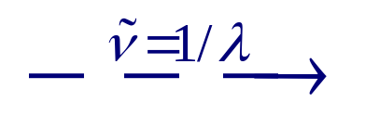
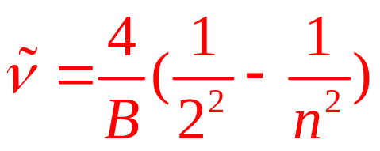
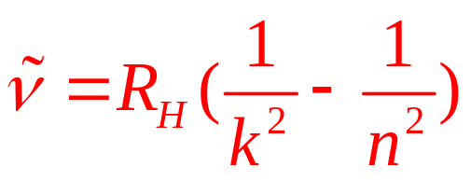

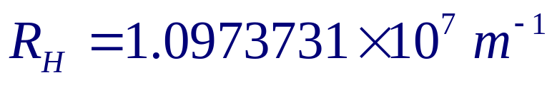
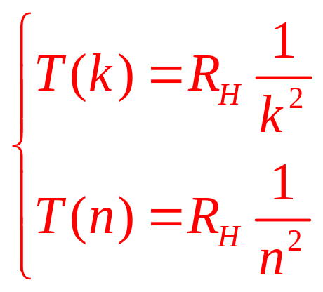

巴尔末公式
波数表示
1890年，里德伯(瑞典)提出普遍的方程
—— 里德伯常数
1908年，里兹(瑞士)提出组合原理
光
谱
项

Slide 5
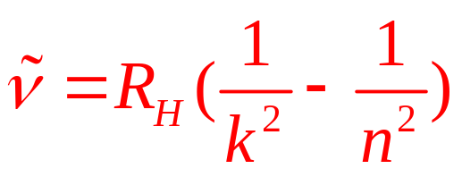
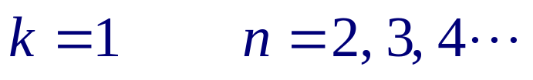
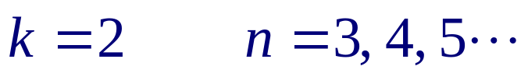
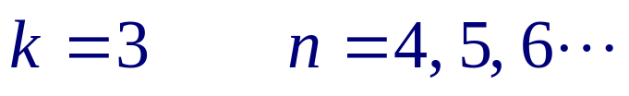
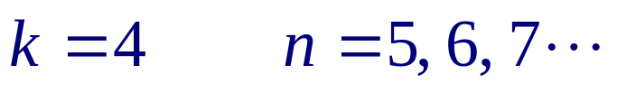
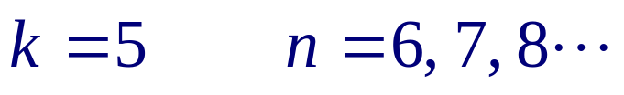
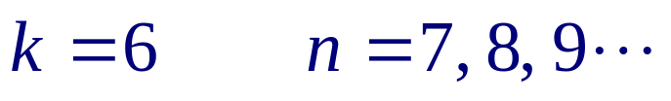

—— 氢原子各谱系的名称
赖曼线系(1914年) — 紫外区
巴尔末系(1885年) — 可见光
帕邢线系(1908年) — 红外区
布拉开系(1922年) — 红外区
普丰德系(1924年) — 红外区
哈弗莱系(1953年) — 红外区

Slide 6
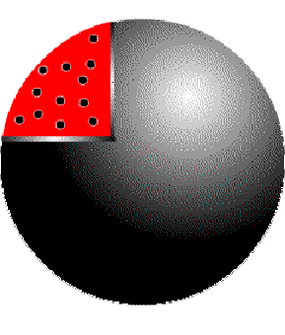

02 原子结构经典理论的困难
1 汤姆孙原子模型(西瓜模型)
汤姆孙(J.J.Thomson)1898年提出
原子为半径约10⁻¹⁰m的球体
带正电的物质均匀地分布于球体内
电子镶嵌在球内一个个同心环上
电子在平衡位置上作简谐振动，并产生发射电磁辐射
定性解释了元素的周期性和光辐射
不能解释大量不同频率的氢原子光谱

Slide 7
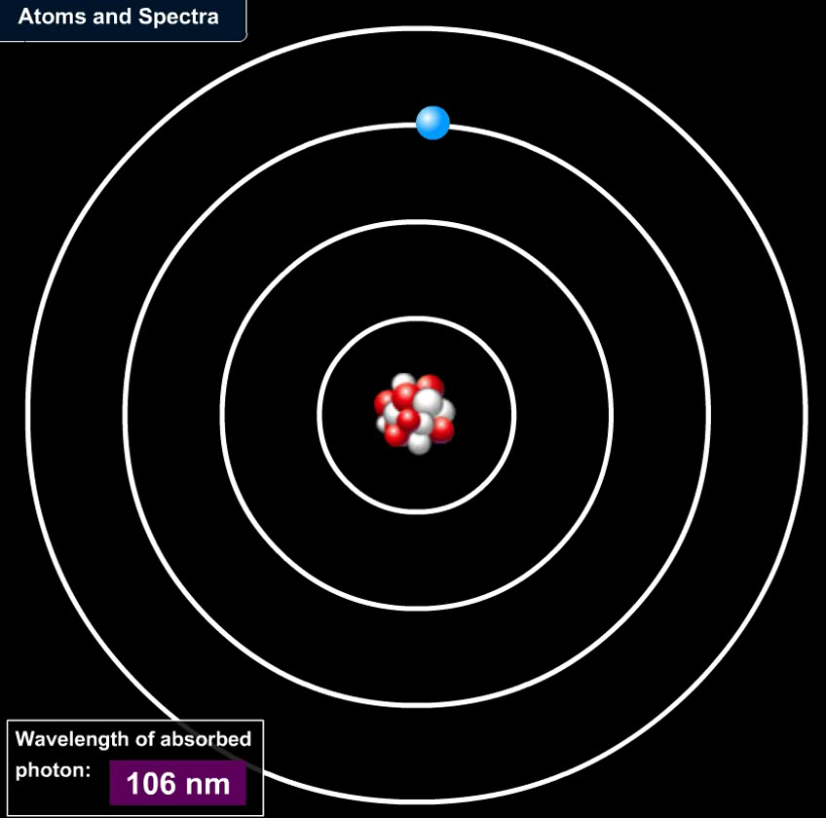
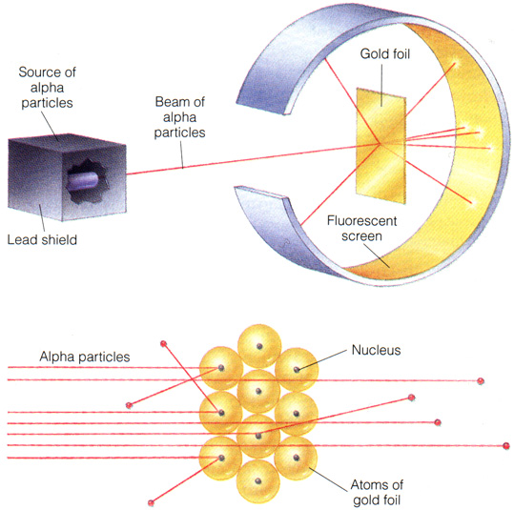
2 卢瑟福原子模型
1911年卢瑟福 —— 原子行星模型
—— 有核原子模型
—— 电子绕核运动
电子加速运动向外发射电磁波
发射电磁波导致电子的能量减小
原子很稳定！
能量减小使电子落在原子核上 ! !

Slide 8
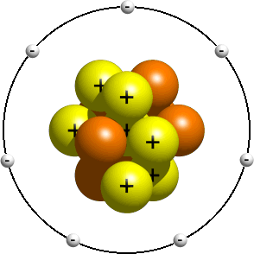
03 玻尔理论
电子围绕原子核做圆周运动 —— 有向心加速度
电子在稳定的轨道上运动 ！
应用量子化概念
结合里德伯—里兹组合原理
玻尔提出三个基本假设
作为氢原子理论的出发点

Slide 9
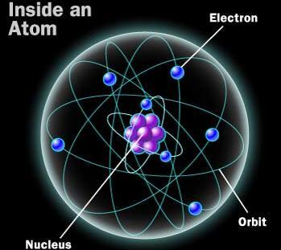
玻尔关于氢原子的三个假设
 定态假设 —— 原子处于一系列能量不连续的稳定轨道上
 频率条件
—— 原子从定态E_{n}跃迁到定态E_{k}
发射或吸收光子
 量子化条件
—— 电子绕核运动的角动量是量子化的(不是连续取值)

Slide 10
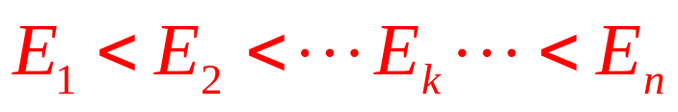
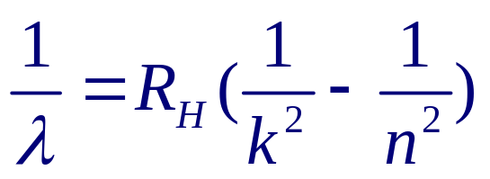
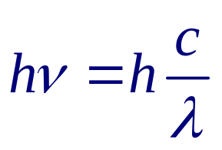
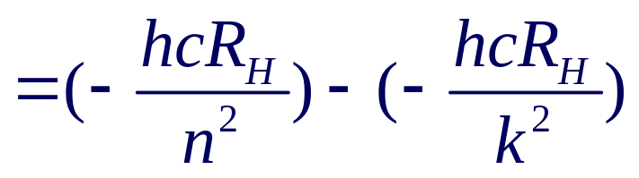
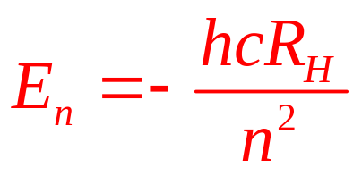
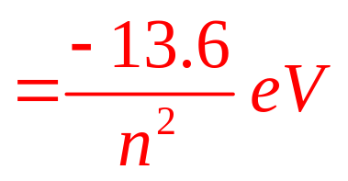

三个假设的具体内容
1) 定态假设 —— 原子处于一系列能量不连续的稳定状态
—— 原子系统中的稳定状态 — 定态
相应能量
光子的能量
氢原子的能级

Slide 11
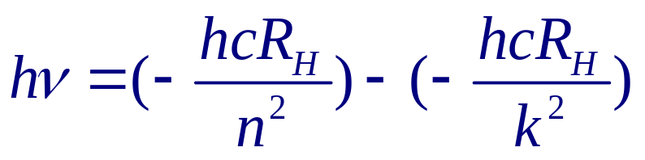
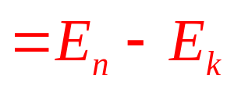
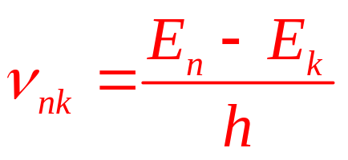
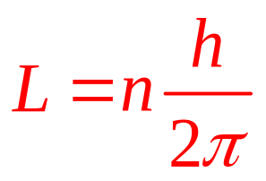
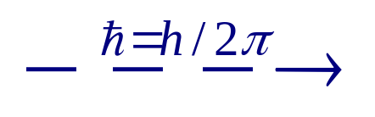

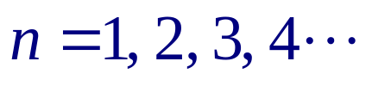
2) 频率条件 —— 原子从能量E_{n}定态跃迁到能量E_{k}的定态
发射或吸收频率为ν_{nk}的光子
—— 玻尔频率公式
3) 量子化条件 —— 电子绕核运动的角动量

Slide 12
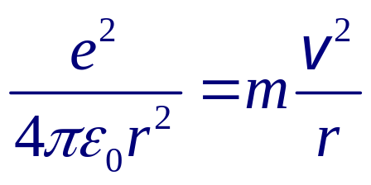
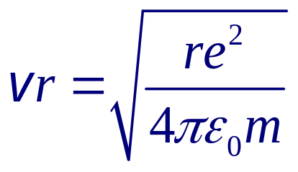
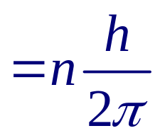
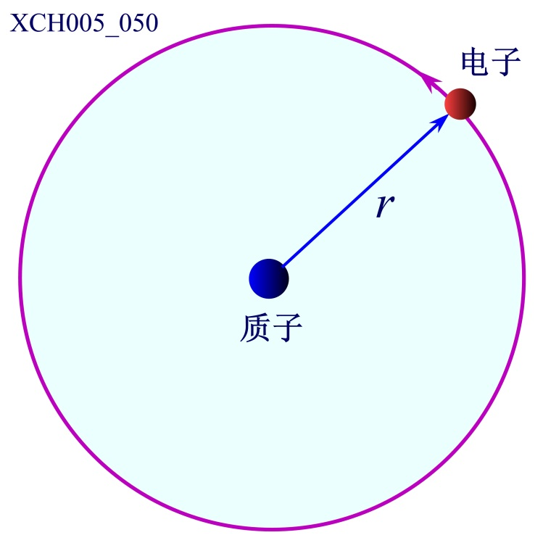


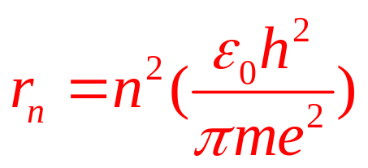
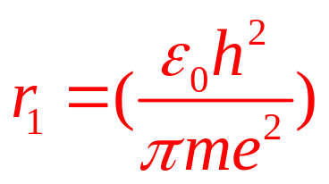
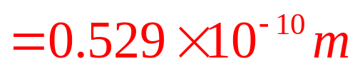
2 电子轨道半径和能量的计算 —— 玻尔半经典量子理论
电子绕核运动
量子化条件
第n个稳定轨道
玻尔半径

Slide 13
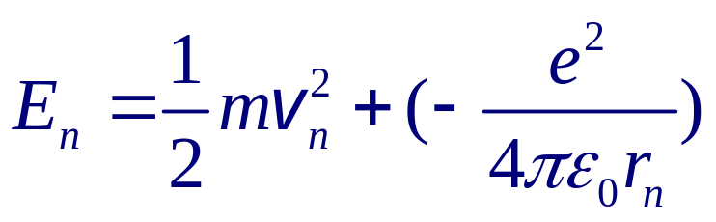
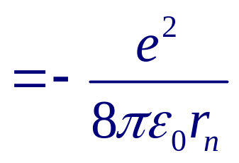

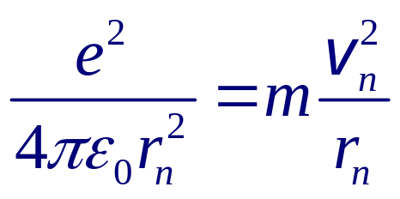
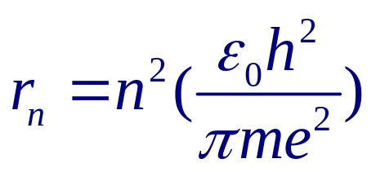
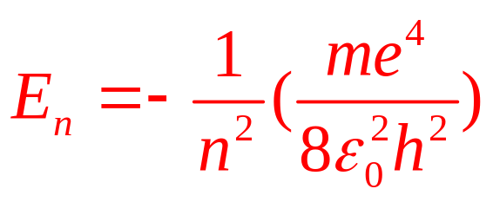
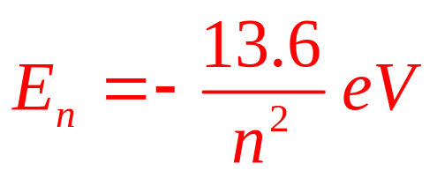
电子轨道能量
电子绕核运动
电子能量

Slide 14
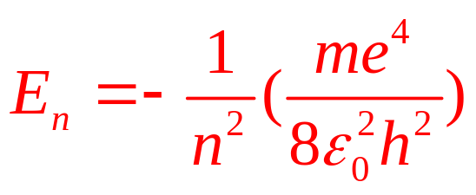
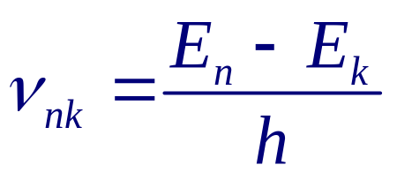

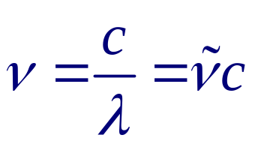




定态电子的能量
玻尔的频率假设
——
波数表示
里德伯常数
—— 与实验值吻合！

Slide 15




—— 电子从不同高能量轨道跃迁到不同低能级轨道
发出不同频率光子，形成不同的谱线系 
谱线系的形成
电子能量

Slide 16






3 玻尔理论的意义和缺陷
1) 玻尔量子化条件的物理基础
轨道半径与德布罗意波长满足
—— 驻波条件
动量
角动量
—— 角动量量子化条件

Slide 17

2) 玻尔理论的成功
—— 解释了氢原子光谱
—— 提出了定态(能级)
能级跃迁决定光谱线频率
—— 量子力学的基本概念
3) 玻尔理论的缺陷
—— 没有一个完整的体系
—— 用坐标和轨道概念和牛顿力学计算电子轨道及能量
—— 同时加以量子条件来限制稳定运动状态的轨道

Slide 18
04 氢原子光谱问题讨论
 氢原子光谱的巴尔末线系中有一条光谱的波长为434 nm，
计算
1) 与这一谱线相应的光子能量为多少电子伏特？
2) 该谱线是氢原子由能级E_{n}跃迁到能级E_{k}产生的，
n和k各为多少？
3) 最高能级为E₅的大量氢原子，最多可以发射几个谱系?
共几条谱线？请在氢原子的能级图中表示出来
并说明波长最短的是哪一条谱线

Slide 19








 1) 光子的能量
2) 里德伯—里兹组合原理
巴尔末线系

Slide 20



3) 最高能级为E₅的大量氢原子 —— 最多发射4个谱系
k=1，n=2, 3, 4, 5 共4条谱线 —— 赖曼系(紫外)
k=2，n=3, 4, 5 共3条谱线 —— 巴尔末系(可见光)
k=3，n=4, 5 共2条谱线 —— 帕邢系(红外)
k=4，n=5 共1条谱线 —— 布拉开系(红外)
—— 共10条谱线
波长最短的谱线

Slide 21



氢原子能级图

Slide 22

 当氢原子从某初始状态跃迁到激发能为 ΔE=10.19 eV 的 状态时发射出光子的波长是 λ=486.0 nm
求初始状态的能量和主量子数
(激发能是将原子从基态激发到某一激发态所需的能量)
 设 E_{n} —— 初始能级
E_{k} —— ΔE=10.19 eV
的激发能级

Slide 23







根据题意
消去 k
初始状态主量子数
初始状态的能量

Slide 24







 假设一个波长λ=300 nm的光子
被处于第一激发态的氢原子吸收，求发射电子的动能。
 处于第一激发态的氢原子的电离能
波长λ=300 nm的光子的能量
氢原子电离后发射电子的动能

Slide 25











 静止的氢原子从n=5到n=1跃迁时,
氢原子的反冲速度多少？
 能量守恒
— 光子能量
动量守恒
— 光子动量
反冲速度

